Slide 1
DEPARTAMENTO DE SEGURIDAD Y DEFENSA CARRERA LICENCIATURA EN CIENCIAS NAVALES EL SISTEMA DE PROPULSIÓN DEL BUQUE ESCUELA GUAYAS Y SU EMPLEO EN LA RUTA CÁDIZ- LA CORUÑA. PROPUESTA DE OPTIMIZACIÓN DE LOS PROCESOS EN LA NAVEGACIÓN MIXTA AUTOR DAVID IVÁN GUALLE ÁLVAREZ TUTOR TNNV-SU JORGE TORRES OLMEDO 2013

Slide 3
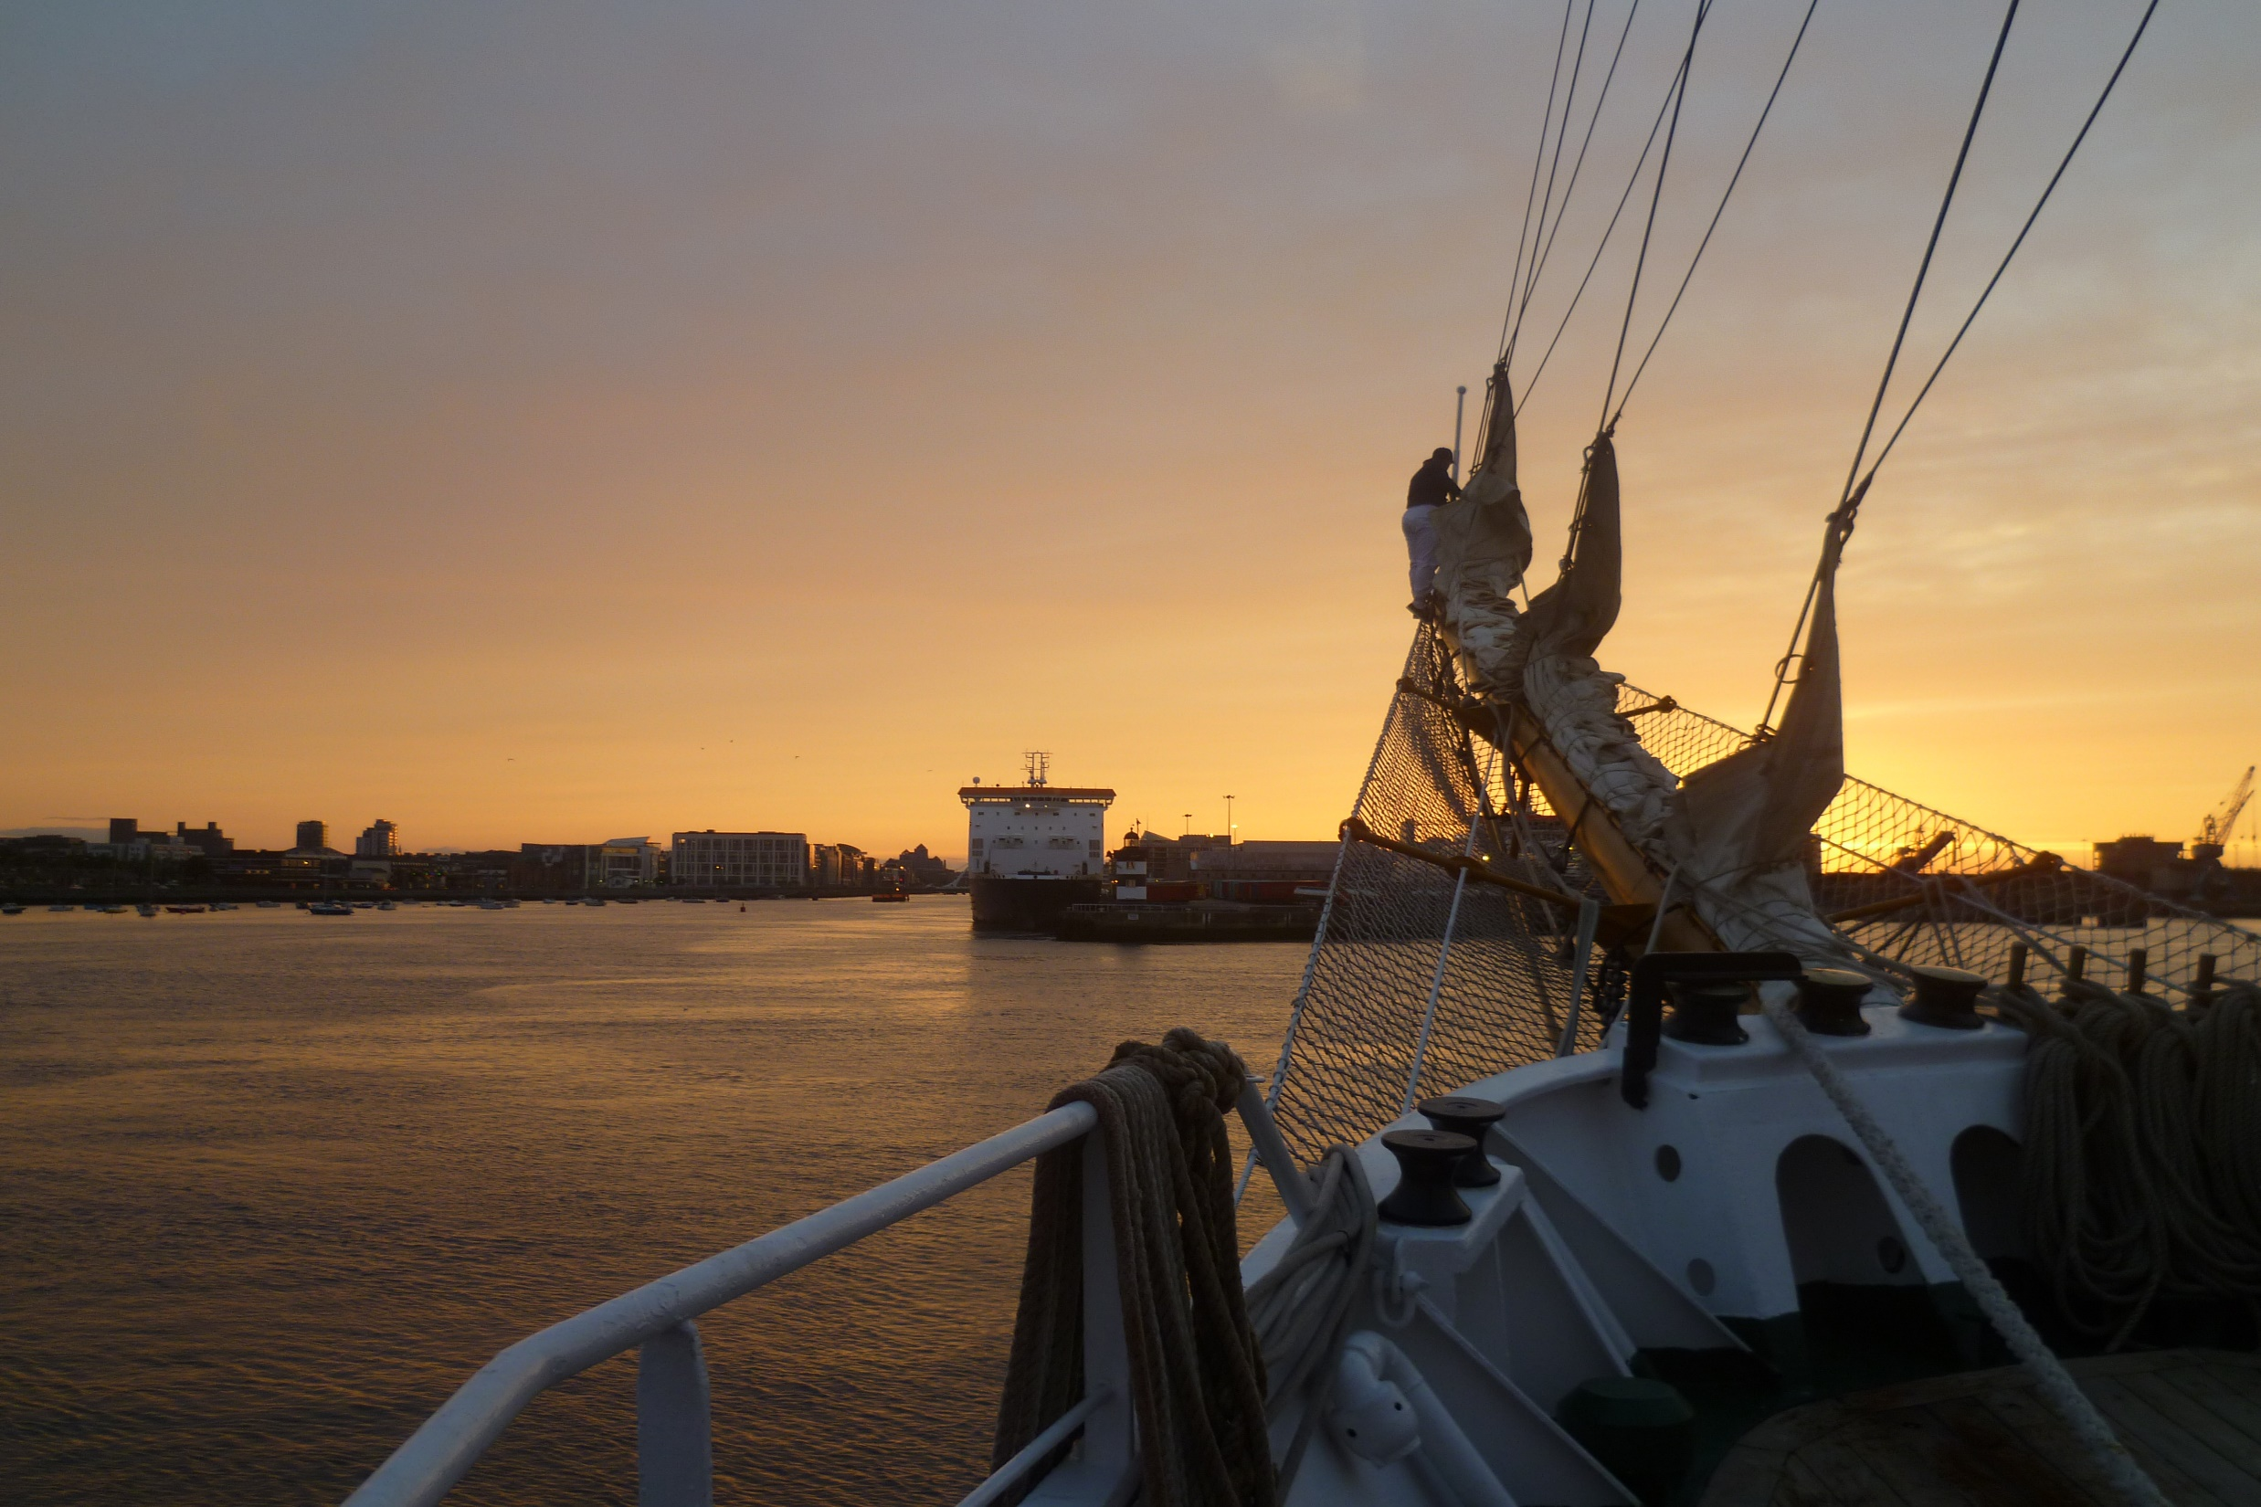

Slide 4
DEFINICIÓN DEL PROBLEMA
Exceso de consumo de combustible
Empleo de la máquina principal
Condiciones atmosféricas

Slide 5
OBJETIVO PRINCIPAL
Propuesta para optimizar la navegación mixta del Buque Escuela Guayas en la ruta Cádiz – la Coruña.

Slide 6
OBJETIVO SECUNDARIOS
Analizar los parámetros de operación del sistema de propulsión principal del Buque Escuela Guayas en la ruta Cádiz – La Coruña en comparación con los parámetros establecidos en los manuales de mantenimiento.
Determinar las variaciones de los factores meteorológicos que inciden en la ruta Cádiz – La Coruña.
Elaborar una propuesta que permita optimizar el empleo de la navegación mixta.

Slide 7
BASE TEÓRICA
Navegación a vela
Navegación mixta
Navegación a máquina

Slide 8
BASE TEÓRICA
Navegación a vela

Slide 9
BASE TEÓRICA
Navegación a máquina

Slide 10
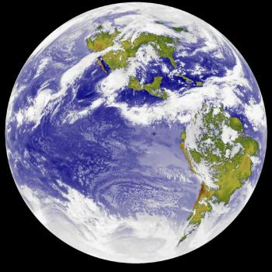
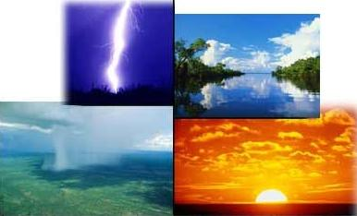
BASE TEÓRICA
Meteorología

Slide 11
BASE TEÓRICA

Slide 12
BASE TEÓRICA
Sistema de propulsión

Slide 13
ANÁLISIS DE RESULTADOS
Porcentaje de empleo de los diferentes sistemas de propulsión

Slide 14
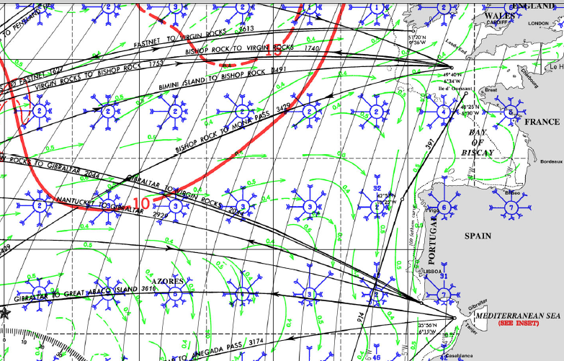
ANÁLISIS DE RESULTADOS
julio
agosto

Slide 15
ANÁLISIS DE RESULTADOS
factores metereológicos | julio | agosto
velocidad del viento | 11 - 16 | 11 - 16
dirección del viento | norte - sur | norte - sur
tipo de mar | 2 - 3 | 2 - 3
dirección de la corriente | norte - sur | norte - sur
mal tiempo | 1/8 | 1/8
Cuadro metereológico esperado

Slide 16
ANÁLISIS DE RESULTADOS
Viento esperado vs viento presentado

Slide 17
ANÁLISIS DE RESULTADOS
Análisis comparativo de la presión de aceite del motor principal

Slide 18
ANÁLISIS DE RESULTADOS
Desarrollo de la temperatura de refrigeración de la máquina principal

Slide 19
ANÁLISIS DE RESULTADOS
Variación de temperatura en ejes de descanso

Slide 20
ANÁLISIS DE RESULTADOS
Curva de desempeño versus consumo de la máquina de propulsión principal

Slide 21
ANÁLISIS DE RESULTADOS
Curva de desempeño versus caballos de fuerza

Slide 22
ANÁLISIS DE RESULTADOS
Consumo real de combustible en la navegación

Slide 23
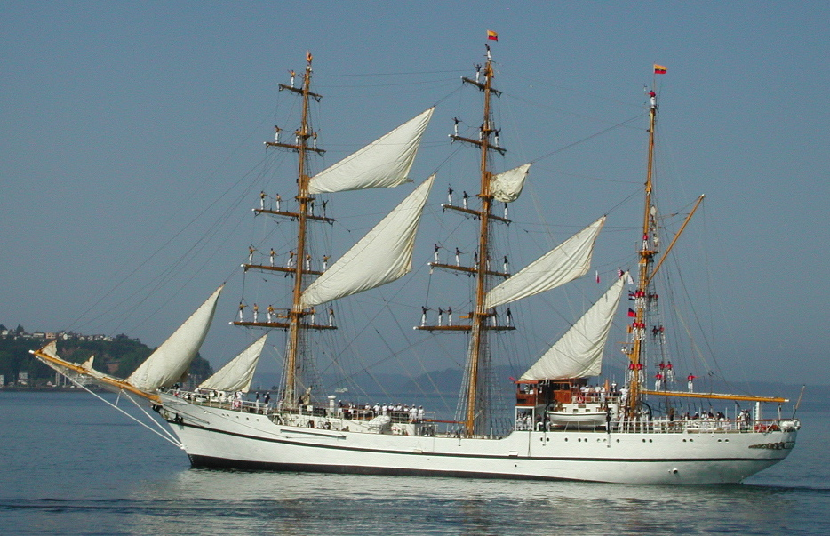
PROPUESTA
Emplear navegación mixta con el motor trabajando a 1300 rpm y con el aparejo de velas cuchillas

Slide 24
PROPUESTA
Navegación de acuerdo al nivel de carga
navegación mixta | navegación a maquina | navegación a vela
60% | 30% | 10%
Full carga
navegación mixta | navegación a maquina | navegación a vela
85% | 05% | 10%
Media carga
navegación mixta | navegación a maquina | navegación a vela
25% | 10% | 65%
Poca carga

Slide 25
PROPUESTA
Tipo de mar según Beaufort | rpm de la máquina principal recomendado | Utilización del velamen recomendado | Navegación mixta recomendada
1 | 1300 - 1800 | 100% | 100%
2 | 1300 - 1800 | 100% | 100%
3 | 1300 - 1800 | 100% | 100%
4 | 1300 - 1800 | 100% | 90%
5 | 1000 - 1300 | 100% | 75%
6 | 650 – 1000 | 30% | 60%
7 | 650 - 800 | 15% | 30%
8 | 650 | 10% | 25%
9 | 650 | 1% | 5%

Slide 26
CONCLUSIONES
El buen desempeño del sistema de propulsión de un buque depende directamente del estricto cumplimiento de parámetros de control establecidos por el fabricante.
La optimización de los procesos de navegación mixta del Buque Escuela Guayas se puede lograr, utilizando mil trecientas rpm en la maquina principal, y empleando las velas cuchillas durante la navegación con viento a fil de roda.
Las condiciones meteorológicas en las que se va a desarrollar la navegación tienen mucha incidencia al momento de optimizar los procesos en la navegación mixta, ya que, la ruta Cádiz – La Coruña presenta distintos tipos de fenómenos climáticos.

Slide 27
RECOMENDACIONES
Al momento de encontrarse navegando en un mar superior al mar tipo 5, se recomienda disminuir la capacidad del motor, ya que el arrufo y quebranto provocan que la hélice trabaje fuera del agua, haciendo que esta gire de forma innecesaria.
El Buque Escuela Guayas debido a su condición de velero y tomando en cuenta sus años de servicio, debe evitar navegar en mares superiores al mar tipo 7, con la finalidad de evitar posibles contratiempos.
El oficial jefe del departamento de operaciones debe tener en cuenta los fenómenos meteorológicos, a fin de, planificar una navegación segura.

Slide 28
GRACIAS

